Slide 1
肩頸痠痛遠離我 解凍不求人
講師:張滿枝

Slide 2
講師：張滿枝
學歷
臺北醫學大學學士學分班
經國健康管理學院畢業
現任
專業講師
專案健康管理師
中華民國教授學會顧問
中華民國童子軍木章持有人
NRP 急救員
經歷
國泰醫學中心急重症加護臨床
慶生醫院加護病房
嬰兒室、托嬰中心
呼吸照護中心
台北市東湖國小晨間故事媽媽志工
台北市東湖國小個案輔導員
美商亞培藥廠諮詢顧問
健檢集團健康管理師
荒野協會解說員
童軍團團領導人
臺北醫學大學、輔大、東吳大學、逢甲大學等各大院校及各級學校專題講師
竹科、內科、南科、林口等工業園區專屬環安講師
受邀單位
衛生局、衛生所、馬偕醫院、振興醫院、市立醫院等各級醫療院所、國家圖書館、市立圖書館、
各大院校及各級學校及政府機關舉辦專題講座。

Slide 3
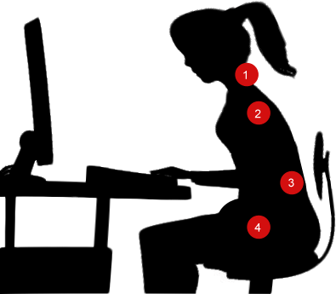
姿勢不良
同一個姿勢維持過久，肌肉一直處於緊張狀態，無法休息，便會因缺氧、缺血而僵硬。

Slide 4
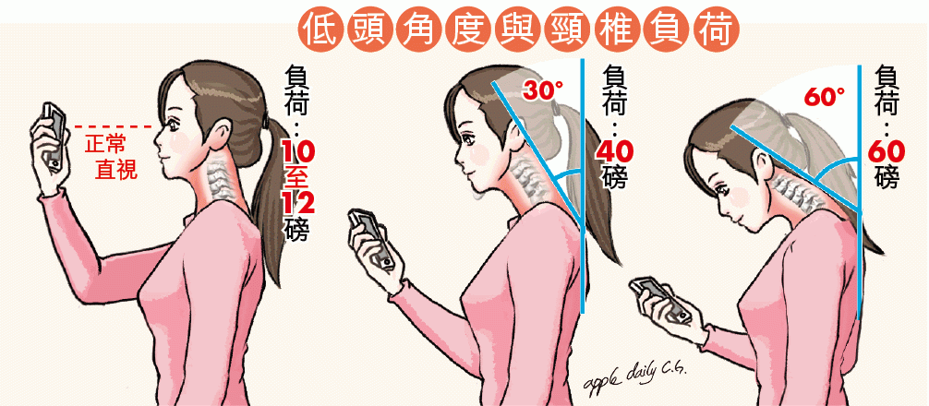
低頭族負擔

Slide 5
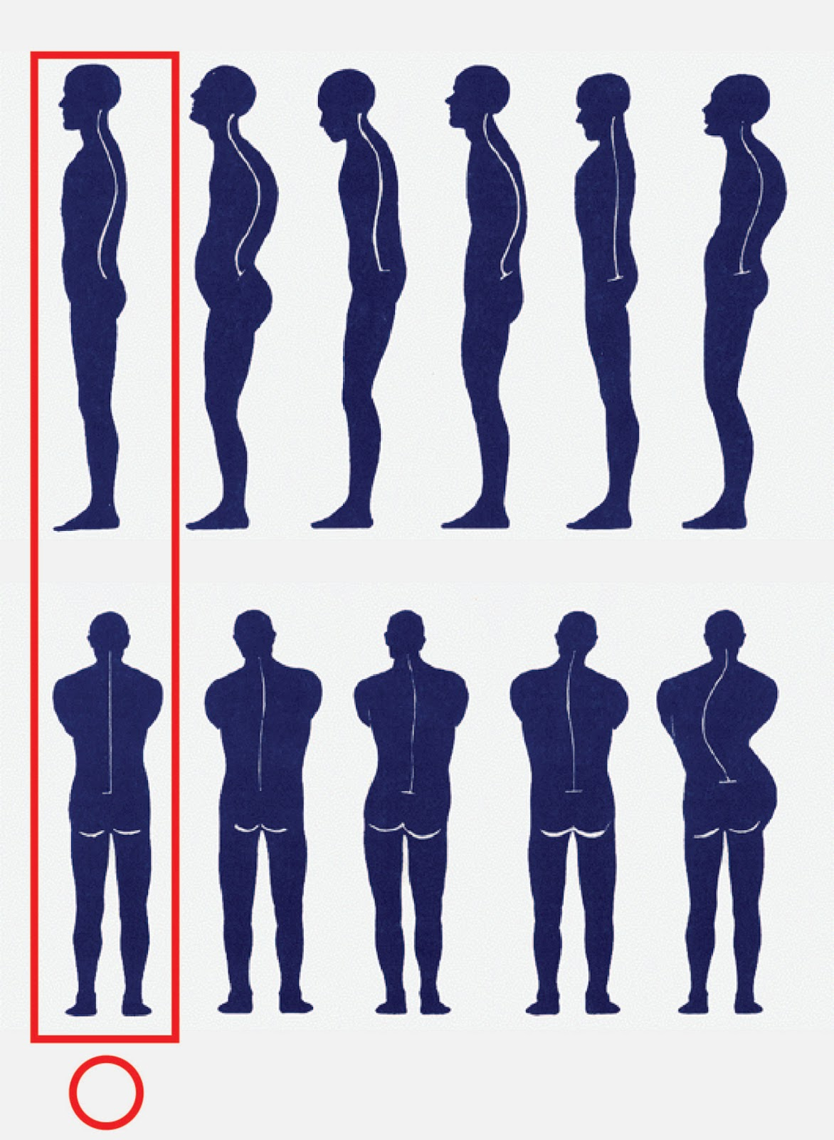

Slide 6
解凍不求人
1.放鬆運動
2.伸展運動
3.維持正確姿勢
4. 飲食 :改善痠痛營養素

Slide 7
放鬆運動
A.縮頷運動：
B.聳肩運動：
C.夾背運動：

Slide 8
伸展運動
A.直背運動：
B.肩背運動：
C.胸大肌伸展運動

Slide 9
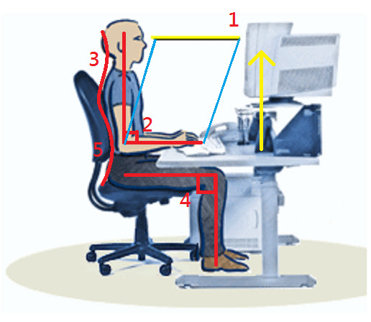
正確的工作姿勢

Slide 10
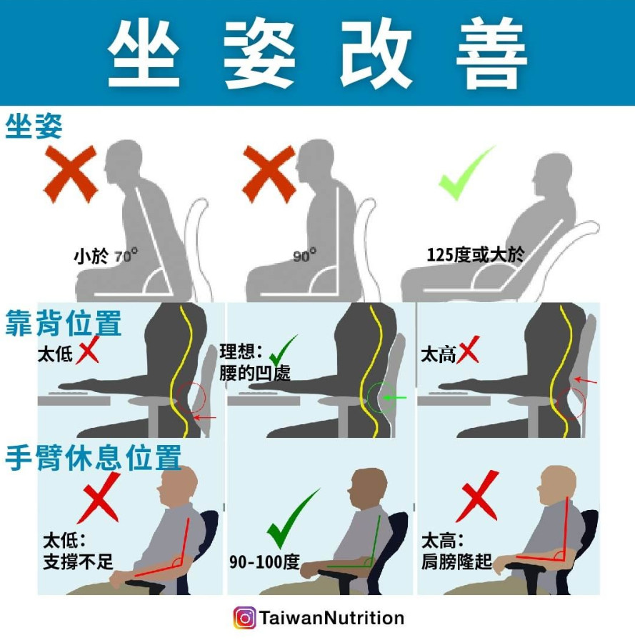

Slide 12
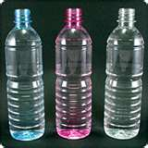
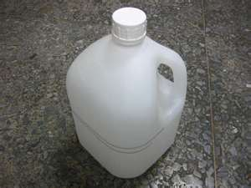
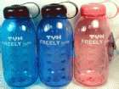
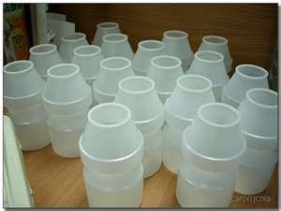
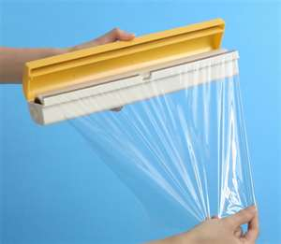
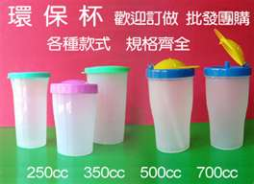
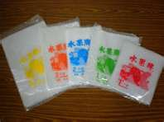

Slide 13
解凍不求人
吃對食物肌肉勞損OUT
1.檸檬酸
2.維生素E
3.維生素B群
4.鈣 5.花青素
6. Omega-3不飽和脂肪酸

Slide 14
講師:張滿枝0987-309-688
E-MAIL:cmc801105@yahoo.com.tw

